Slide 1
Hds-3d
home designer Simulator
Raphael almeida, Carlos eduardo varela, Daniel augusto, Giovanna Esther

Slide 2
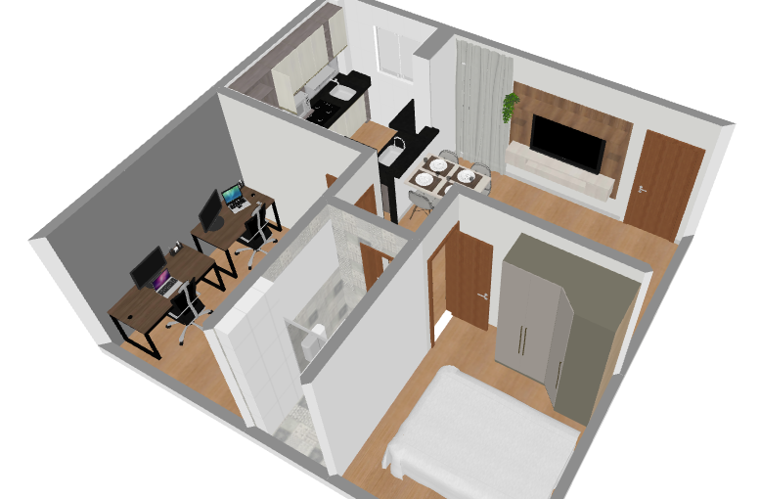
Objetivo
Desenvolver um aplicativo que permite aos usuários utilizar uma planta de um apartamento para planejar e estilizar o imóvel como quiser

Slide 3
Recursos e funcionalidades
Funcionalidade de sobreposição de moveis virtuais a planta do usuário através da câmera, simulador, 360 ou ate mesmo do VR 3D
Personalização de pinturas para o imóvel
Planejamento do piso
Integração com imobiliárias para facilitar a venda
Podendo ser utilizado como ferramenta de trabalho para designer de interiores, arquitetos, empreiteiros e etc.

Slide 4
Benefícios
É possível visualizar e mudar a organização de acordo com a funcionalidade e com o seu gosto
Maior variedade de moveis e personalização
Maior agilidade e tempo
Sistema que pode ser acessado em qualquer lugar
É uma opção mais barata, assim permite pessoas que não tem uma condição financeira relativamente boa conseguir planejar sua casa

Slide 5

Conclusão
Com este aplicativo, toda a atividade de planejamento e ate a venda de um imóvel se tornara mais fácil e pratica.
Use HDS-3D

